Slide 1
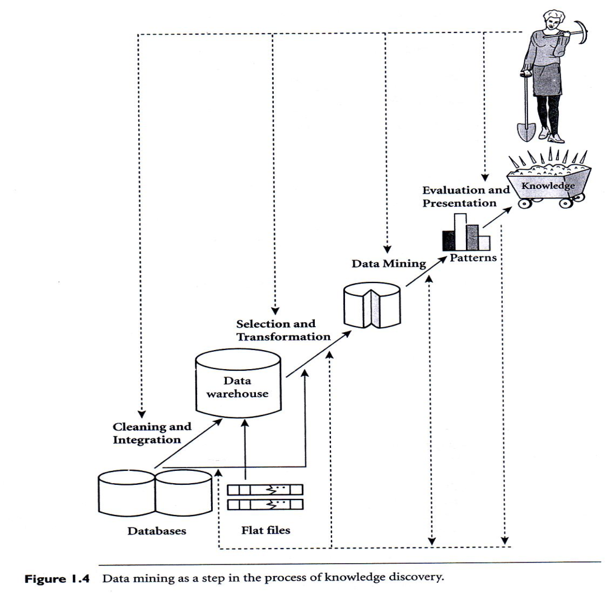
Real World
Modelling
(logical & Physical)
Domain
Aplikasi
Logical scheme (User’s view, Semantic comp.)
Physical Scheme (performance)
Query Language
Security (disaster, privacy)
Distributed Access & Data
→ Machine

Slide 2
DATA WAREHOUSE
An Overview of DW and OLAP Tech
[S.Chaudhuri and U.Dayal]
DATA MINING : Concepts and Techniques [Jiawei Han and Micheline Kamber]

Slide 3
DATA WAREHOUSE
Gudang “DATA”
Integrasi seluruh data dari “topik” tertentu (tingkat organisasi) dalam satu kesatuan akses (logik), sehingga memungkinkan adanya proses “analisis” terhadap karakteristik organisasi, dalam rangka pengambilan keputusan.

Slide 4
Karakteristik Umum
Subject Oriented : orientasi pembuatan model lebih menekankan aspek “integrasi akses”, bukan model yang lebih menekankan kemudahan eksekusi transaksi operational (seperti halnya pada database). → Data lengkap untuk subject tertentu.
Integrated : menyatukan data dari berbagai sumber (heterogenous resources : database, spread-sheet, file, etc.). → Dapat diakses dari berbagai sudut pandang.
Time variant : data terintegrasi dengan deskripsi “waktu” (historical data). → Data lengkap dari sisi periode (historical).

Slide 5
CABANG
PENJUALAN
WAKTU/SAAT
PRODUK
Multi-dimensional view (mis.) :
Penjualan “produk” dari waktu ke waktu
Penjualan “produk” pada masing-masing cabang
Produk yang tersedia.
Dll.

Slide 6
CABANG
Negara
KUSTOMER
Propinsi
Group
Kota
Kategori
Jalan
Nama/orang
Hari
Minggu
Nama/produk
Bulan
Brand
WAKTU
Kategori
PRODUK
1. Rekapitulasi multi-view / multi-dimensi dapat dilayani
Oleh DB, jika : TERINTEGRASI (dpt diakses secara logik sebagai
Satu kesatuan, LENGKAP (dalam arti sampai ke level primitif,
Yang biasanya dicakup oleh DB OLTP), dan ………..
2. DBMS pada umumnya mengembangkan fasilitas untuk dapat
Mendukung OLAP.

Slide 7
SKEMA DB
Setiap Cabang :
  Produk (ID-P, Nama, Spek., Supplier)
  Client (ID-C, Nama, Alamat, Kota, Balance)
  Beli (ID-P, ID-C, Quantity, Price, Tgl., Quot.No., PO.No., Invoice No., Rp-ttl)

Slide 8
Data Warehouse
Seluruh Cabang → Pusat :
  Cabang (Kota, ID-P)
  Client (Kota, Q-Client, bln, Q-trans.)
  Jual (ID-P, Kota, Q-ttl, bln)
  Transaksi (Kota, Q-trans., Rp-ttl, bln)

Slide 9
Quantity
ID-P : …..
Bln. : …..
Kota
Rp.total
ID-P : …..
Bln. : …..
Kota

Slide 10
PROSES
OLAP : On-Line Analytical Processing
Karakteristik :
Akses data [seluruhnya] dari sudut pandang tertentu. → akses Sekuensial
Sering menggunakan “rekapitulasi” berdasarkan kategori tertentu (kategorisasi).

Slide 11
OLAP
(On-Line Analytical Processing)
Multidimensional(ROLAP, MOLAP)
Analysis
Information
Fast(single query)

Slide 12
OLAP Operations
Drill down(decrease level aggregation)
Pull up(increase level aggregation)
Slice and Dice(selection & projection)
Pivoting(reorienting view)

Slide 13
Karakteristik Warehouse
Sumber data bagi aplikasi sistem pengambilan keputusan (DSS) dan sistem informasi eksekutif (EIS)
Dikelola secara terpisah dari basis data operasional
Bukan (tidak harus) merupakan basis data
Prinsip data warehouse:
  subject-oriented
  integrated
  time-varying
  non-volatile
Kumpulan data yang digunakan terutama untuk pengambilan keputusan di dalam organisasi

Slide 14
Data Warehouse - Arsitektur
Executive
Application 2
Information
System
database
informational
read/write
queries
operations
database
read/write
operations
periodic warehouse content
Application 1
Operational
stocking
WareHouse
Database
periodic warehouse
periodic
content stocking
warehouse
content
stocking
Application 3
Operational
database
Database
read/write
Operational
Application 4
operations
Database
database
read/write
operations

Slide 15
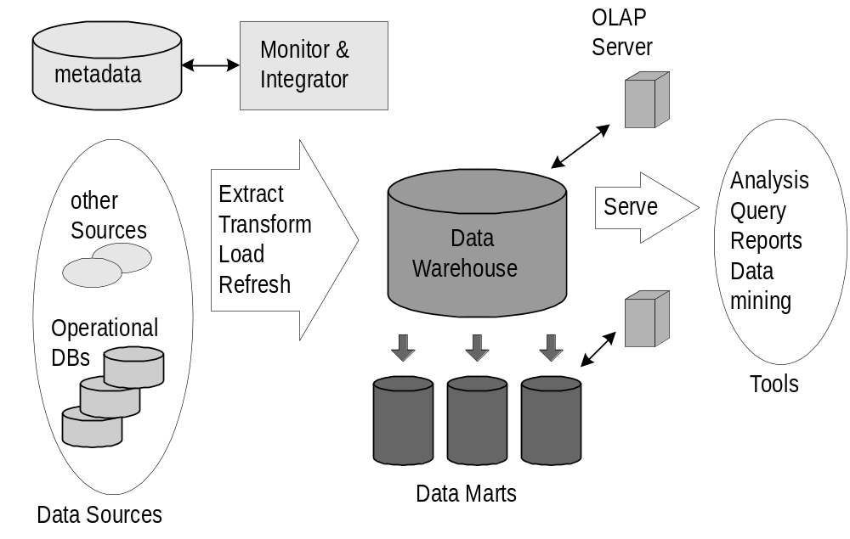
Multitiered Architecture

Slide 16
Data Warehouse - Subject oriented
Diorientasikan kepada subjek-subjek utama yang terkait dengan korporasi yang telah didefinisikan di dalam model data
Basis data operasional mengandung sejumlah subjek yang menjadi kandidat pengelompokan dalam data warehouse
  Perusahaan asuransi: pelanggan, produk, transaksi atau aktifitas, policy, claim, rekening, dll.
  Toko buku: pelanggan, buku, majalah, pegawai, supplier
Pengorganisasian basis data operasional dapat dilakukan dengan cara beragam

Slide 17
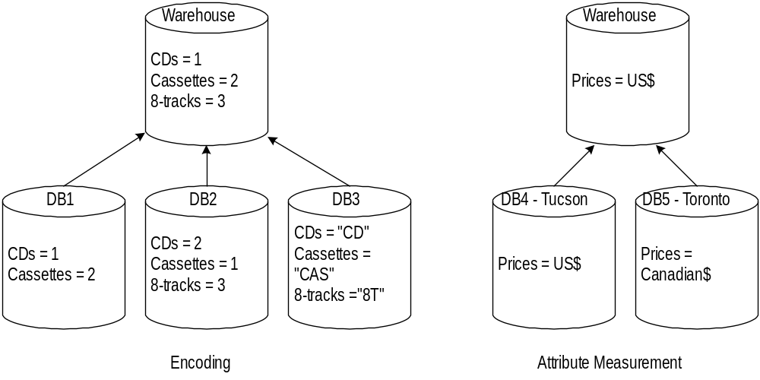
Data Warehouse - Integrated
Tidak terdapat konsistensi dalam pengkodean, penamaan, … antara sumber data yang berbeda
Saat data dipindahkan ke data warehouse, harus dikonversi ke suatu konvensi tertentu

Slide 18
Data Warehouse - Non Volatile
Data operasional diakses secara reguler dan manipulasi atau update juga dilakukan terhadap data dalam lingkungan pengoperasian
Data pada data warehouse diload pada waktu-waktu tertentu dan diakses. Update terhadap data tidak pernah muncul di dalam lingkungan data warehouse

Slide 19
Data Warehouse - Time Variance
Horizon waktu bagi data warehouse jauh lebih panjang dari pada yang terdapat di sistem operasional
Basis data operasional menyimpan nilai current dari data. Data pada data warehouse akan berbentuk sekumpulan snapshots yang diambil pada waktu-waktu tertentu
Struktur kunci dari data operasional tidak selalu mengandung elemen waktu. Struktur kunci dari data warehouse selalu mengandung elemen waktu
Konsep-konsep pada basis data temporal berlaku terhadap data warehouse

Slide 20
Alasan Data Warehouse yang terpisah
Performansi
  organisasi data khusus, metode akses, dan metode implementasi dibutuhkan untuk mendukung view dan operasi multidimensi yang merupakan ciri dari OLAP
  query kompleks untuk OLAP akan menurunkan performansi dari transaksi operasional
  kontrol konkurensi dan pemulihan pada OLTP tidak kompatibel dengan analisis OLAP
Fungsi
  data yang hilang: data historis biasanya tidak dikelola basis data operasional
  konsolidasi data: agregasi dan sumarisasi data dari berbagai sumber
  kualitas data: terdapat perbedaan representasi, kode, dan format

Slide 21
Sumber Data
Sumber data sering kali sistem-sistem operasional, yang menyediakan data pada level terendah
Sumber data didesain untuk penggunaan operasional, dan bukan untuk kebutuhan pengambilan keputusan → fakta ini direfleksikan oleh data
Sumber data yang banyak sering kali berasal dari sistem yang berbeda yang berjalan di perangkat keras yang berbeda dengan perangkat lunak yang dibangun in-house atau sudah dikustomisasi
Sumber data yang banyak memunculkan sejumlah besar isu → konflik semantik

Slide 22
FUNGSI PADA DW
PROSES/FASILTIAS UMUM :
  Pemasukan DATA [cleaning, integration, transformation, and reduction] → Data Preprocessing
  Akses Data (READ)
  Analytical Tools (statistik, dll.).

Slide 23
Data Preprocessing

Slide 24
The need of data preprocessing
Problems with huge real-world database
  Incomplete data : missing value
  Noisy
  Inconsistent
  → Influence data mining process, especially pattern mined

Slide 25
Techniques
Data cleaning
Data integration
Data transformation
Data reduction
→ Improve the quality of the pattern mined and/or the time required for the actual mining

Slide 26
Pembersihan Data (Data Cleaning)
Hal yang penting bagi data warehouse, karena data dari berbagai sumber sering kali ‘kotor’
Terdapat tiga kelas kakas:
  Migrasi Data: transformasi data sederhana
  Scrubbing Data: menggunakan pengetahuan yang domain-specific
  Audit Data: menemukan aturan dan keterhubungan melalui proses pembacaan (scan) terhadap data (menemukan keterurutan)

Slide 27
Data Cleaning – Missing values
→ Tuples have no recorded value for several attributes
Ignore the tuple
Fill in the missing value
  Using global constant
  Using ‘measured’ values : attribute mean, most probable value

Slide 28
Data Cleaning – Noisy
→ Random error or variance in a measured variable
Binning
→ smooth a sorted data value by consulting its ‘neighborhood’
→ local smoothing

Slide 29
Clustering
→ Detect the outliers by grouping similar values
Regression
→ smooth data by fitting data to a function, such as regression
→ linear regression, multiple linier regression

Slide 30
TUGAS
Mempelajari :
Incomplete data (missing value)
Noisy data
Inconsistent data
Metode yang dapat digunakan pada pre-processing, untuk menyelesaikan masalah tersebut di atas ???

Slide 31
Data Integration
Combine data from multiple sources into coherent data store
Schema integration: entity identification problem
Redundancy: detected by correlation analysis
Detection & resolution of data value conflict: semantic heterogenity & different representation

Slide 32
Data Transformation
Data are transformed or consolidated into forms appropriate for mining
Involve:
  Smoothing
  Aggregation
  Generalisation
  Normalisation

Slide 33
Data Reduction
Reduce representation of data set that is much smaller in volume, while maintains the integrity of the original data.
Strategies:
  Data cube aggregation
  Dimension reduction
  Data compression

Slide 34
OLAP Servers
Relational OLAP (ROLAP): extended relational DBMS yang melakukan mapping operasi terhadap data multidimensi menjadi operasi relasional standar
Multidimensional OLAP (MOLAP): special purpose server yang secara langsung mengimplementasikan data dan operasi multidimensi
Hybrid OLAP (HOLAP): memberikan kepada pemakai/administrator sistem kebebasan untuk memilih partisi yang berbeda

Slide 35
Data Marts
Sebuah data mart (disebut juga data warehouse departemental) adalah sebuah sistem yang mengumpulkan data yang dibutuhkan oleh sebuah departemen atau aplikasi yang terkait
Data marts dapat diimplementasikan di dalam data warehouse dengan cara membuat view yang khusus, spesifik untuk aplikasi tertentu
Data marts dapat juga diimplementasikan sebagai materialized view subjek departemental yang difokuskan kepada subjek tertentu
  materialized views adalah view yang tupel hasilnya disimpan
Data marts dapat memiliki representasi yang berbeda dan menggunakan OLAP engines tersendiri

Slide 36
Tools lainnya
Antar muka pemakai yang memungkinkan pemakai melakukan interaksi dengan data warehouse
  kakas untuk query dan pelaporan
  kakas untuk melakukan analisis
  kakas untuk data mining

Slide 37
Perancangan Sistem
Perencanaan kapasitas - pendefinisian arsitektur
Integrasi servers, media penyimpanan, clients
Perancangan skema data warehouse, views
Perancangan organisasi fisik data warehouse: penempatan data, partisi, metode akses
Menghubungkan sumber: gateways, ODBC drivers
Perancangan dan implementasi scripts untuk ekstraksi data, load, dan refresh
Pendefinisian metadata dan populasi repository
Perancangan dan implementasi aplikasi pengguna
Roll out data warehouse dan aplikasi

Slide 38
Pembangunan Data Warehouse
Top Down
  Membuat rancangan data warehouse keseluruhan
  Menentukan sumber data dan mekanisme pengintegrasian data ke data warehouse
Bottom Up
  Membuat data marts untuk setiap sub sistem yang ada
  Menggabungkan data marts-data marts yang telah terbentuk untuk menghasilkan sebuah data warehouse yang utuh

Slide 39
Decision Support dan OLAP
DSS: teknologi informasi untuk membantu “knowledge worker” (seperti eksekutif, manajer, analis) membuat keputusan lebih cepat dan tepat
  Bagaimana volume penjualan berdasarkan daerah dan kategori produk pada tahun sebelumnya?
  Bagaimana hubungan antara harga saham dari pembuat komputer dengan keuntungan triwulan selama 10 tahun terakhir?
  Apakah diskon 10% akan meningkatkan volume penjualan?
OLAP merupakan sebuah elemen dari DSS
Data mining merupakan sebuah kakas analisis data yang “powerful” dengan performansi yang tinggi bagi DSS

Slide 40
Traditional OLTP
Pada sistem konvensional, DBMS digunakan untuk online transaction processing (OLTP)
  entri pesanan: tampilkan pesanan xx-yy-zz dan update field statusnya
  perbankan: transfer Rp.500.000,- dari rekening nomor XXX ke rekening nomor YYY
    pemrosesan data clerical
    data bersifat detil dan up-to-date
    pekerjaan terstruktur dan bersifat pengulangan
    unit kerja berupa transaksi yang singkat
    membaca dan/atau menulis sejumlah kecil record
    isolasi, pemulihan, dan integritas merupakan hal yang kritis

Slide 41
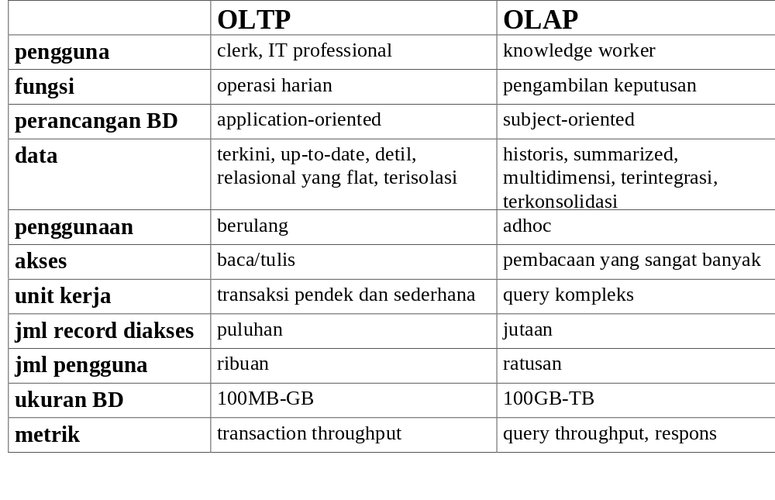
OLTP vs OLAP

